Slide 1
A estrutura básica de um computador
Eduardo Furlan Miranda
2024-08-01
Baseado em: Tangon, LG; Santos RC. Arquitetura e organização de computadores. EDE, 2016. ISBN 978-85-8482-382-6.

Slide 2
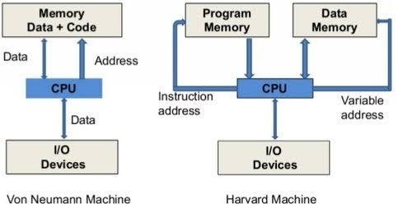
Arquiteturas

Slide 3
von Neumann
Após o final da Segunda Guerra, John von Neumann aperfeiçoou os conceitos de máquinas mecânicas de cálculo e teoria das máquinas universais e as usou na implementação da arquitetura de uma máquina digital, chamada de “Arquitetura de von Neumann”
Máquina digital que armazena programas e dados no mesmo espaço de memória, e estes serão processados por uma unidade de processamento central (CPU) composta por uma unidade de controle e uma unidade aritmética e lógica (ULA)
Os dados são fornecidos através de dispositivos de entrada e retornados através dos dispositivos de saída

Slide 4
Harvard
Desenvolvido aproximadamente na mesma época
Aplicações simples e de baixo consumo de energia
  Arduino Uno
  Dispositivos de processamento em tempo real onde velocidade e eficiência são críticos
Processamento paralelo de instruções e dados
  Acesso a dados de forma eficiente
Maior complexidade de circuitos, precisa de mais memória, programação mais complexa

Slide 5
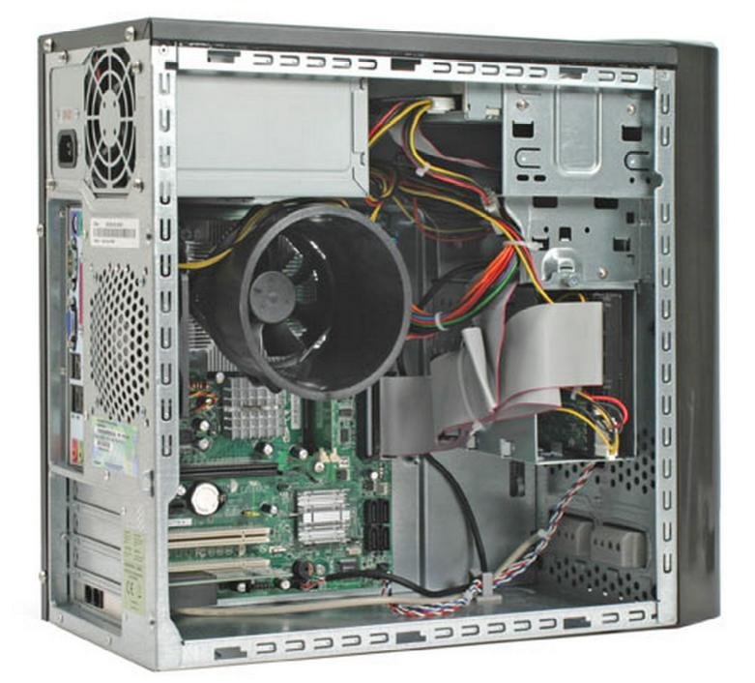
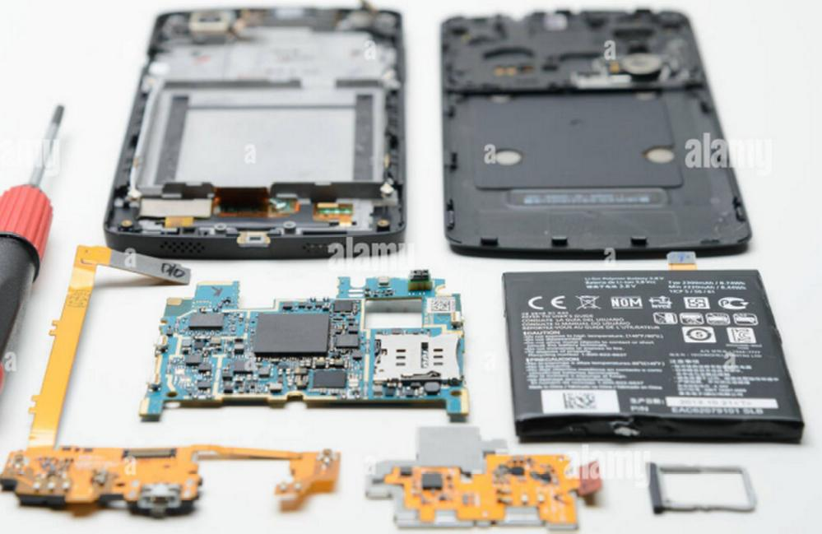

Slide 6
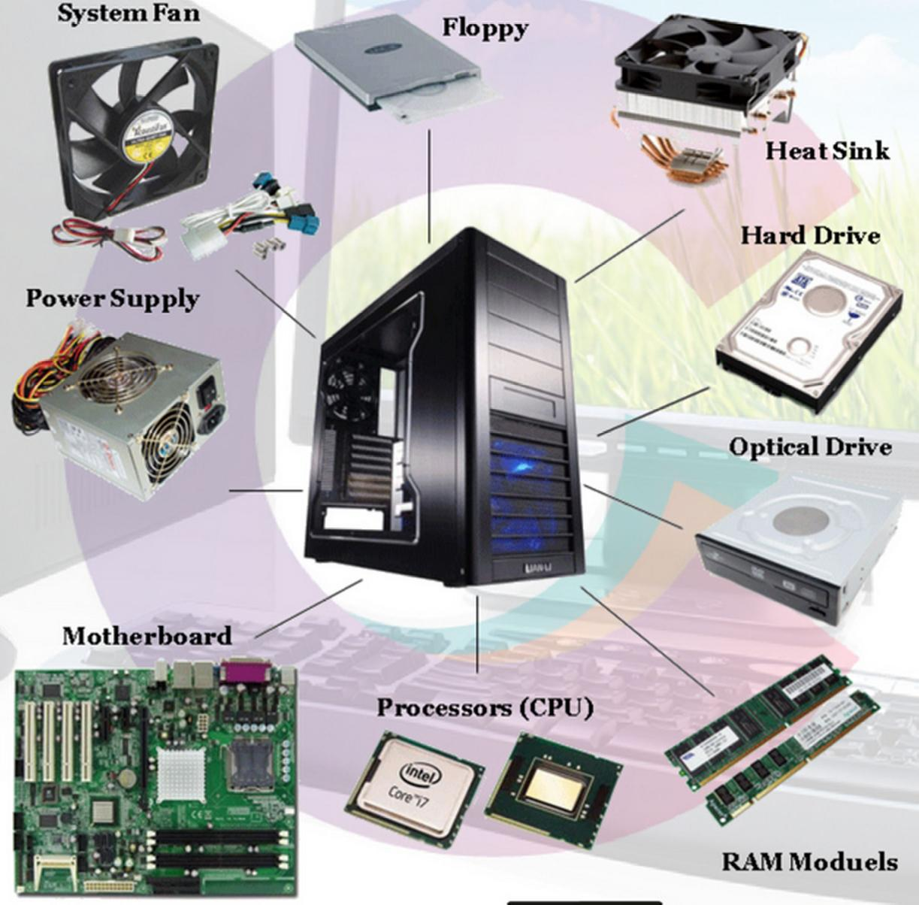

Slide 7
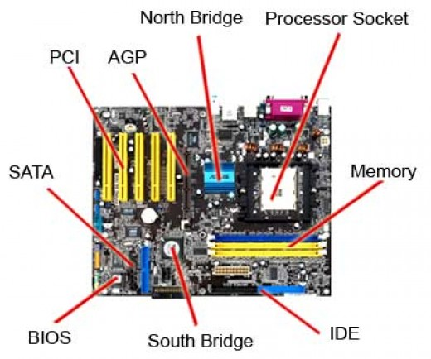

Slide 8
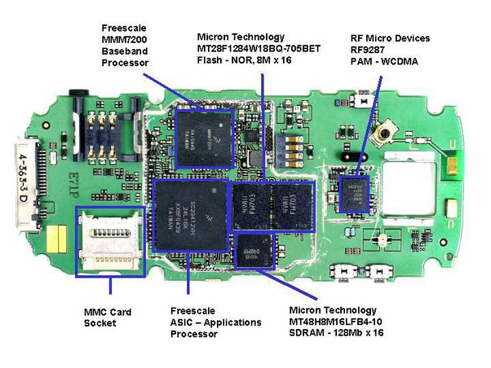

Slide 9
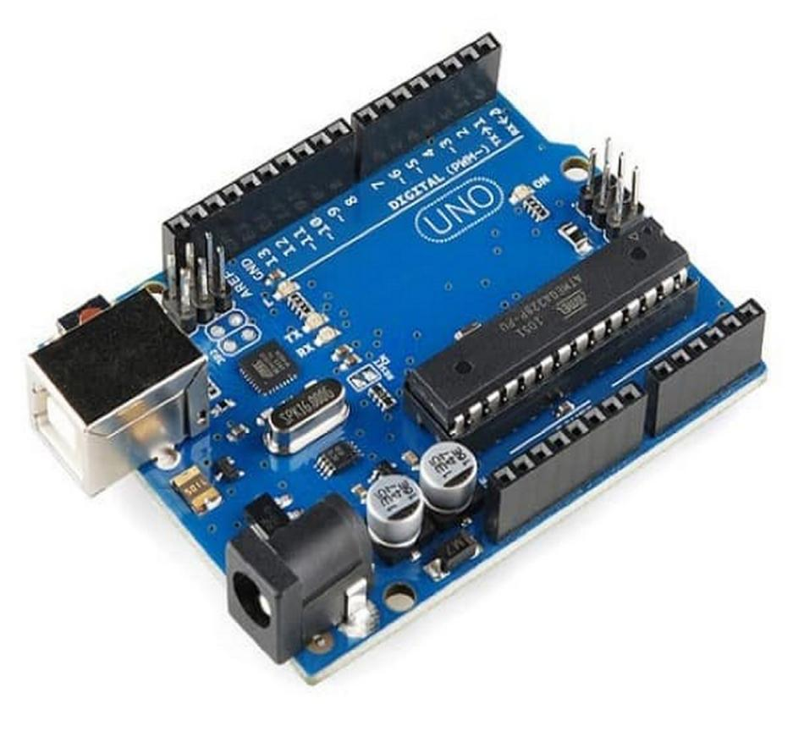

Slide 10
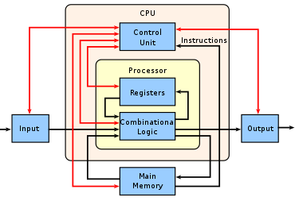
Unidade Central de Processamento (CPU)
Execução de programas

Slide 11
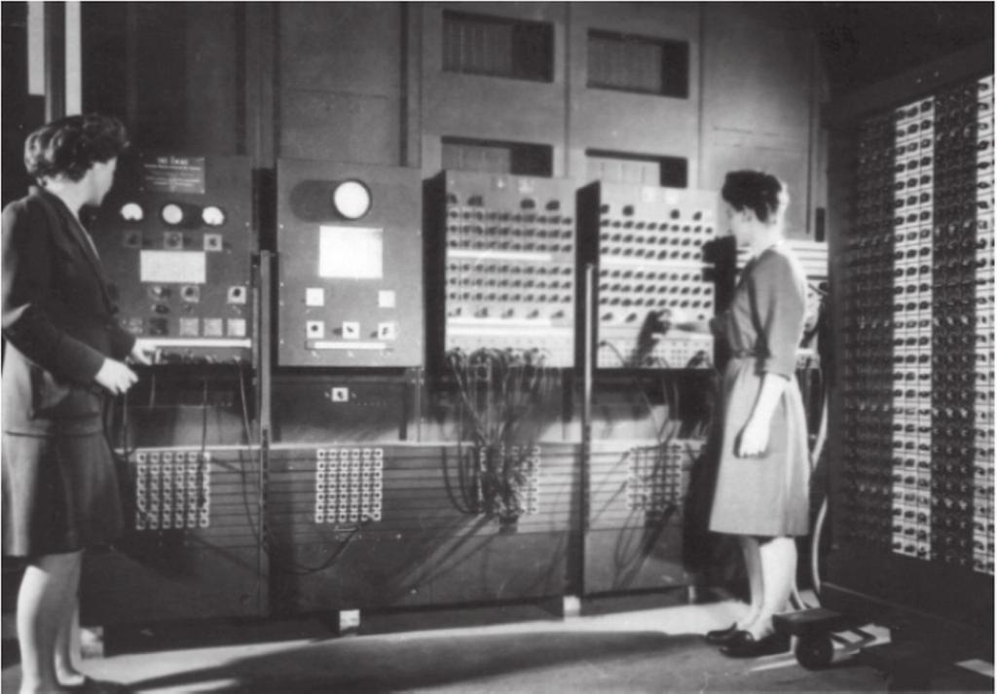
Logo depois da guerra começaram a surgir os primeiros
O ENIAC (1945) foi o primeiro computador digital programável, eletrônico e de uso geral

Slide 12
ENIAC
funcionava com válvulas colocadas em quadros interligados
não dispunha de uma CPU como conhecemos hoje
tinha que ser programado manualmente
cada vez que fosse executar uma nova tarefa: cabos e chaves deveriam ser reposicionados
só depois o computador processava as informações recebidas

Slide 13
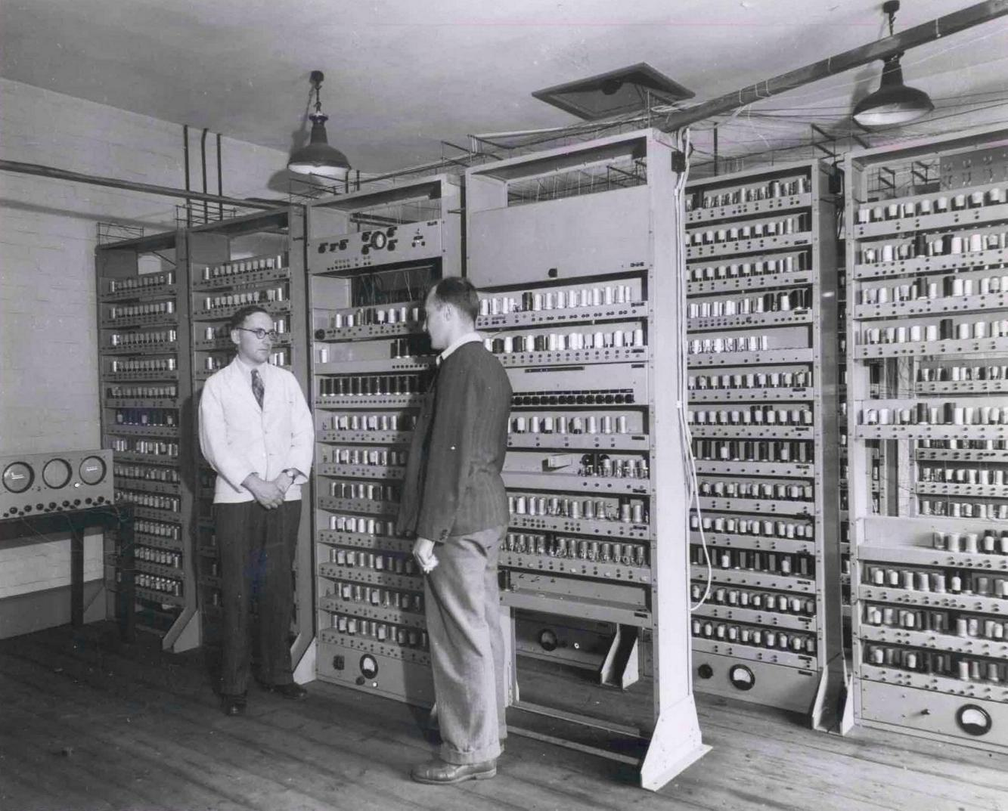
EDVAC

Slide 14
EDVAC
Um pouco depois desse período, John von Neumann introduziu a ideia de uma unidade central de processamento em um projeto de computador chamado EDVAC, que ficou em operação entre 1949 e 1961
A arquitetura descrita e utilizada na CPU desse computador, que permitia o armazenamento de dados e programas na mesma unidade de memória através de seus endereçamentos, deu origem aos primeiros processadores da forma como os conhecemos hoje

Slide 15
CPU
Entre as décadas de 1960 e 1970 surgiram as CPUs, desenvolvidas em circuitos integrados
único chip de silício, que traziam as instruções observadas pela arquitetura de von Neumann
Após esse período, o mundo viu surgir os microcomputadores e processadores com cada vez mais desempenho e recursos
a tecnologia de processadores está dividida em gerações

Slide 16
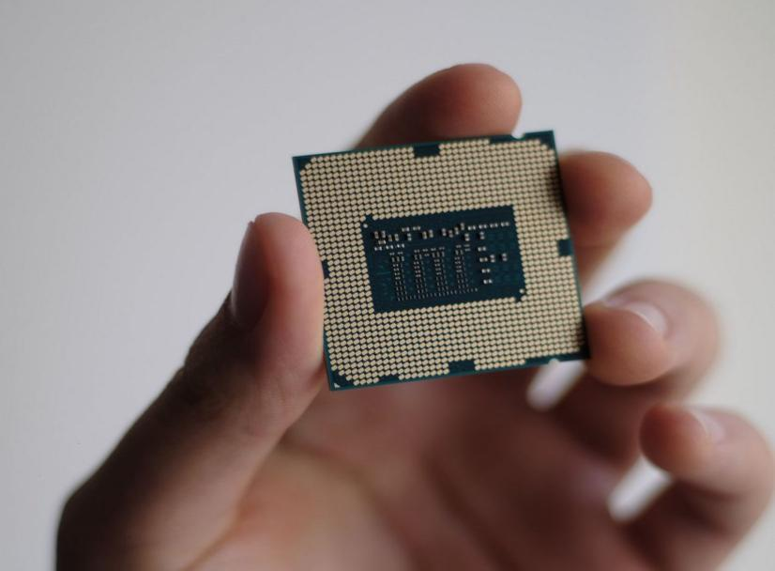
Uma CPU é capaz de executar um programa por vez
Um processador com várias CPUs executa vários programas ao mesmo tempo

Slide 17
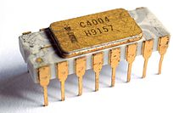
Intel 4004 (4 bits)
  1971, desenvolvido para calculadoras, clock máximo de 740 Khz, até 92.000 operações por segundo
  Primeiro processador que utilizava a arquitetura de uma CPU

Slide 18
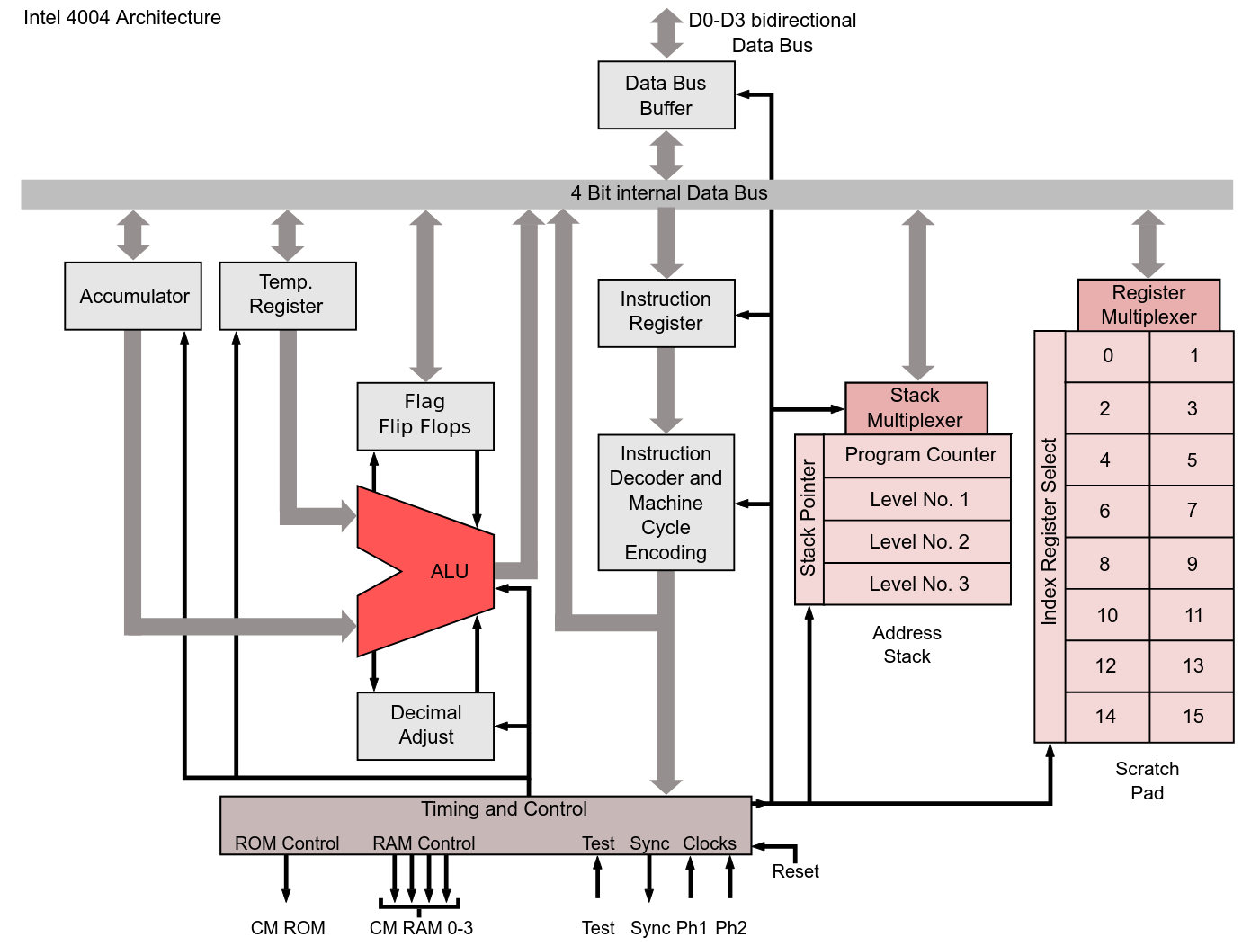

Slide 19
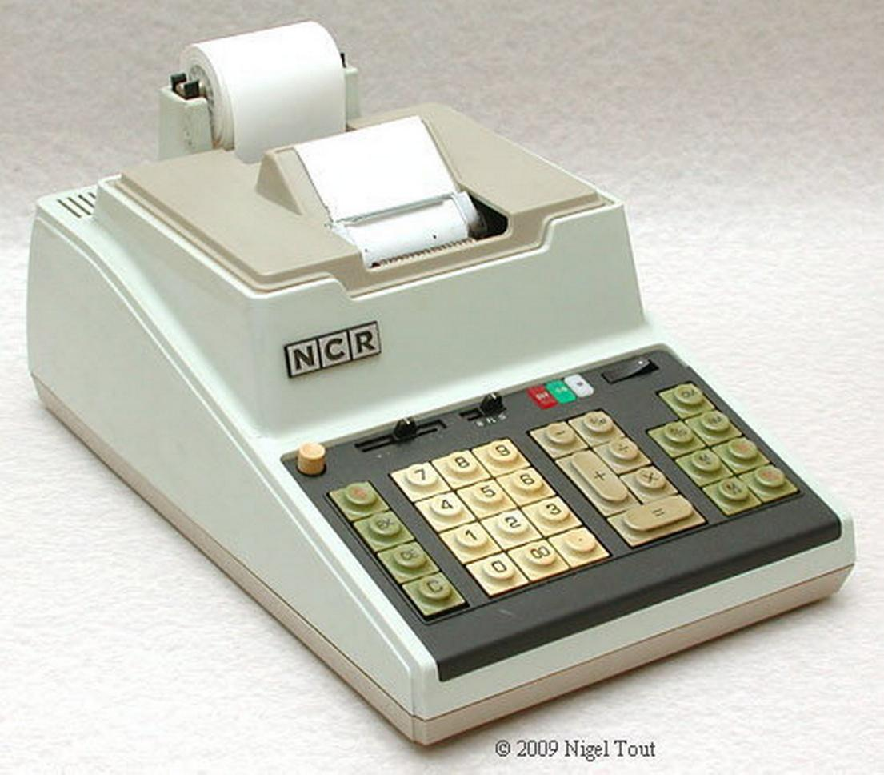
Busicom 141-PF / NCR 18-36

Slide 20
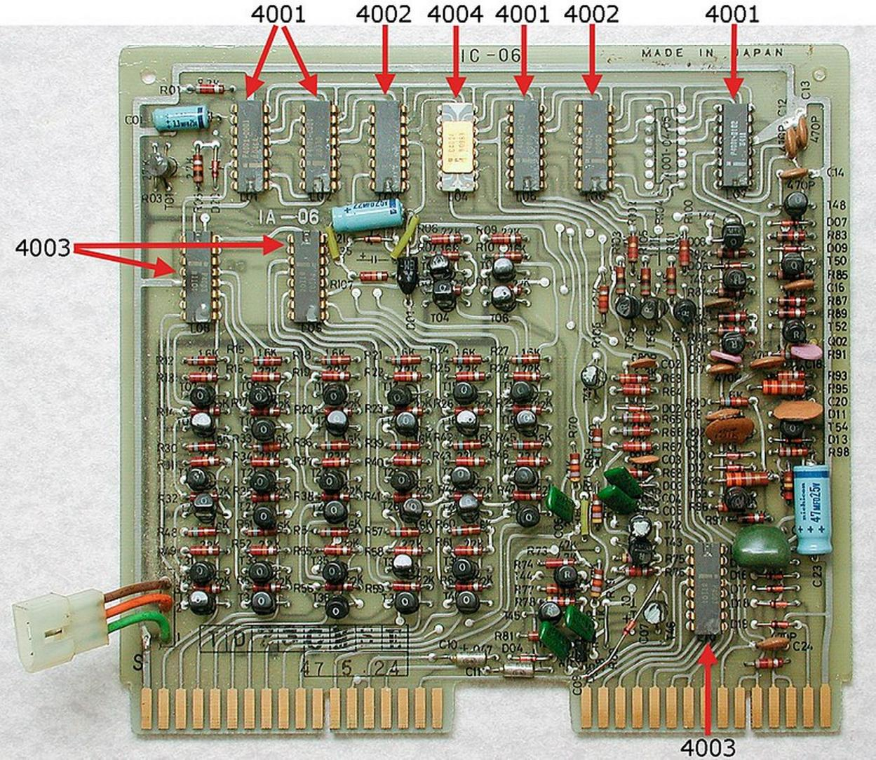
- 4001 ROM
- 4002 RAM
- 4003 Registrador de deslocamento
- 4004 CPU

Slide 21
Programação
;Main Loop
000 f0 junb_000: clb
001 11 01 jcnb_001: jcn TZ $001 ;wait for the printer signal
003 50 b0 jms $0b0 ;Keyboard handling
005 51 5f jcnb_005: jms $15f ;right shift of keyboard buffer
007 ad ld 13
008 b1 xch 1 ;R1=lower half of scan code
009 f0 clb
00a 51 5f jms $15f ;right shift of keyboard buffer
00c ad ld 13 ;ACC=upper half of scan code
00d 1c 29 jcnb_00d: jcn AN $029 ;jump, if valid data was shifted

Slide 22
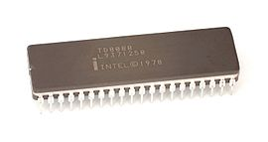
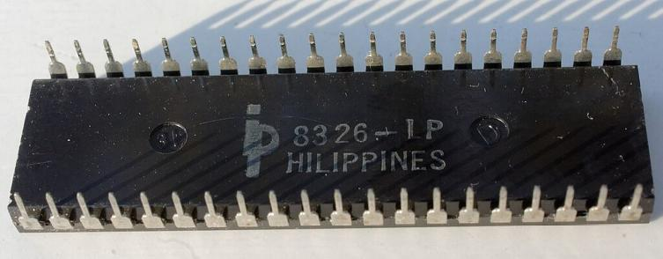
Intel 8086 / 8088 (16 bits)
década de 1970 surgiu o processador que marcou o início dos computadores como os conhecemos hoje, ou seja, os microcomputadores da linha IBM PC (Personal Computer)
‘

Slide 23
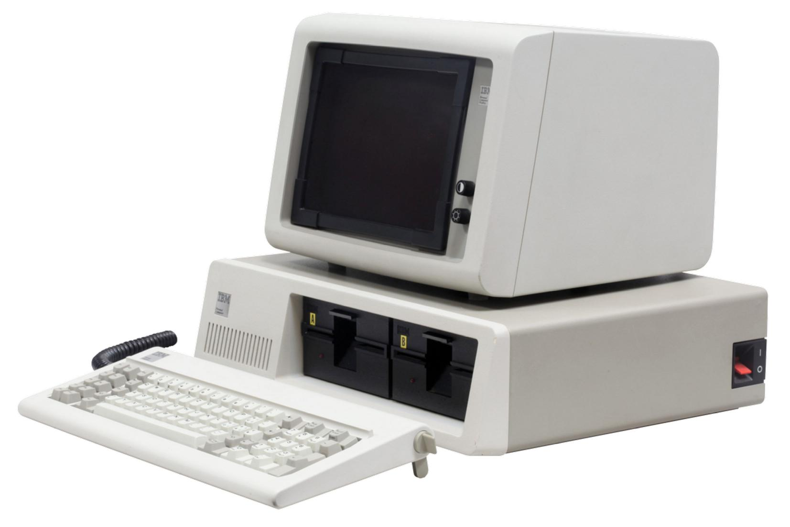
Primeira geração do PC

Slide 24
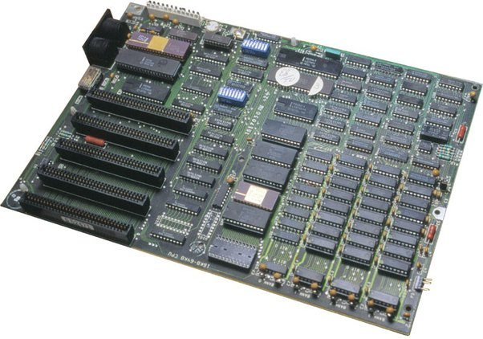

Slide 25
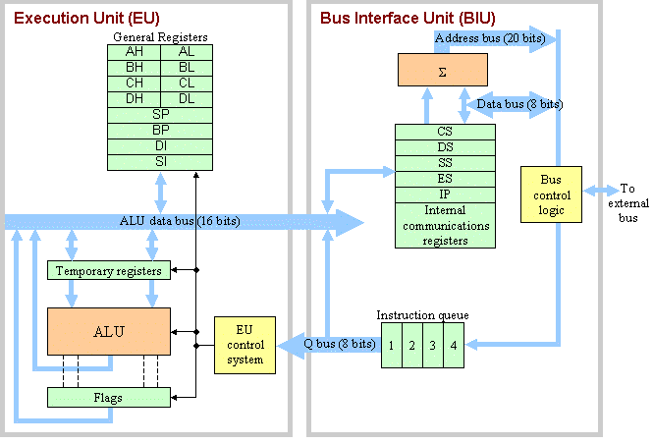

Slide 26
Barramento de dados: 8 (8088) ou 16 bits (8086)
Barramento de endereços: 20 bits
O armazenamento de dados em RAM usa 8 bits (1 byte)
Para o programador são sempre registradores gerais com capacidade de 16 bits
  Podendo usar 8 bits também
Relógio (Clock)
  8088 16 MHz
  Core i7 5 GHz

Slide 27
Geração de 32 bits
Para o programador são visíveis registradores de propósito geral de 32 bits
Endereço de memória RAM continua armazenando 8 bits
Conjunto de instruções que a CPU executa: Intel x86 32 bits
Existem outros fabricantes, como AMD, e o conjunto de instruções geralmente é compatível
286, 386, 486, Pentium I, II, III e IV, Pentium Celeron e outros

Slide 28
No final da década de 1990 e começo dos anos 2000, os processadores de 32 bits tinham a capacidade de endereçamento de memória de, no máximo, 4 GB de memória RAM
Na sequência vieram os processadores de 64 bits, com capacidade de endereçar 16 PB de memória
A AMD foi pioneira em 64 bits e o conjunto de instruções muitas vezes é chamado de AMD64
A Intel licenciou o AMD64, também chamado de x86_64
O processador AMD ATHLON 64 foi líder de mercado

Slide 29
A evolução é contínua
Existem limitações físicas como a dissipação de calor e consumo de energia que geralmente estão associadas à velocidade de clock do processador
Chegou-se à limitações na evolução e a saída foi aumentar a quantidade de CPUs em um chip de processador
Cada CPU executa um programa em paralelo, aumentando a capacidade de processamento em determinados casos
Essa tecnologia às vezes é chamada de Multicore
“Core” significando CPU

Slide 30
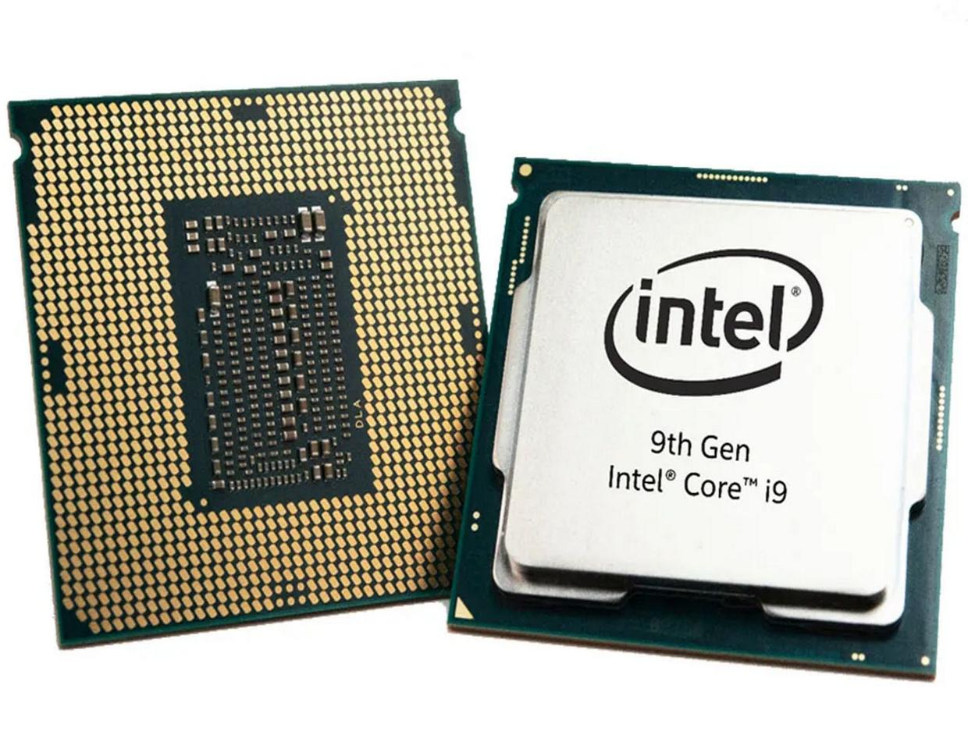
“Core” também é o nome de uma família de produtos Intel
Core 2 Duo, Pentium Dual Core, Core 2 Quad, Core i3, i5 e i7

Slide 31
Gerações dos processadores
Intel 4004, 4 bits (1971)
Intel 8080, 8 bits (1974)
Intel 80286, 16 bits (1982)
Intel 80386, 32 bits (1985)
Intel Core 2 Duo, 64 bits (2005)
Intel Pentium D, Multicore (2006)
32 bits: limitado a 4 GB RAM
64 bits: limitado pelo processador, placa-mãe e sistema operacional. Ex.: 128 GB RAM

Slide 32
Memórias
RAM (Random Access Memory) possibilita aos processadores
  endereçar dados divididos em regiões distintas,
  usadas pelo sistema operacional da máquina,
  verificar informações de dispositivos de entrada e saída,
  de programas do usuário e
  dados gerados por esses programas
A capacidade de administrar a quantidade de memória RAM cresceu a cada geração de processador, pois é ele quem administra o endereçamento de dados através das funções de seus registradores e de seu barramento

Slide 33
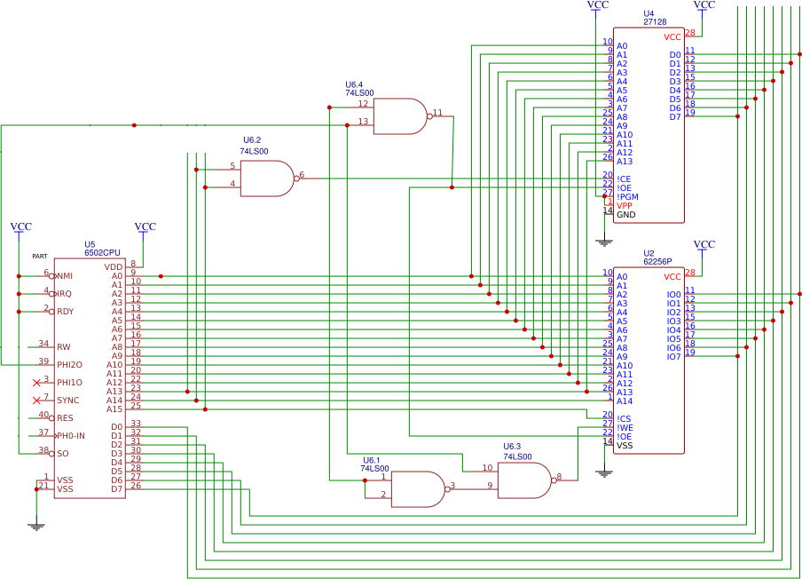
Barramento

Slide 34
Entrada e saída
Os equipamentos criados para funcionar em tecnologias de 64 bits muito provavelmente não funcionarão em computadores dotados de processadores de 32 bits devido a seus barramentos
A quantidade de barramentos aumenta de acordo com a geração do computador
equipamentos idealizados para computadores de 32 bits podem funcionar em máquinas de 64 bits de forma total ou apenas parcial, dependendo da aplicação e do driver que o sistema operacional utilize para fazê-lo funcionar

Slide 35
Interconexão
Por cabo
  USB, Ethernet, etc
Sem cabo
  BT, Wi-Fi, etc
novos conceitos de programas e sistemas computacionais que permitem essa conectividade, que é a capacidade de os computadores trocarem informações entre si

